Slide 1
Myeloproliferative Neoplasien (MPN) 10. Patient*innen- und Angehörigen-Forum
Prof. Dr. Heike Pahl, UKF
Dr. Alexander Keller, Praxis für Onkologie und Hämatologie Freiburg
Dr. Marie Herden, Max Deuter, UKF
23. November 2024

Slide 2
Einführungsvortrag
Ziel: eine gemeinsame Basis schaffen
Überblick über die 4 häufigsten MPN
Essentielle Thrombozythämie (ET)
Polycythaemia vera (PV)
Primäre Myelofibrose (PMF)
Chronische myeloische Leukämie (CML)
Fragen und offene Diskussion

Slide 3
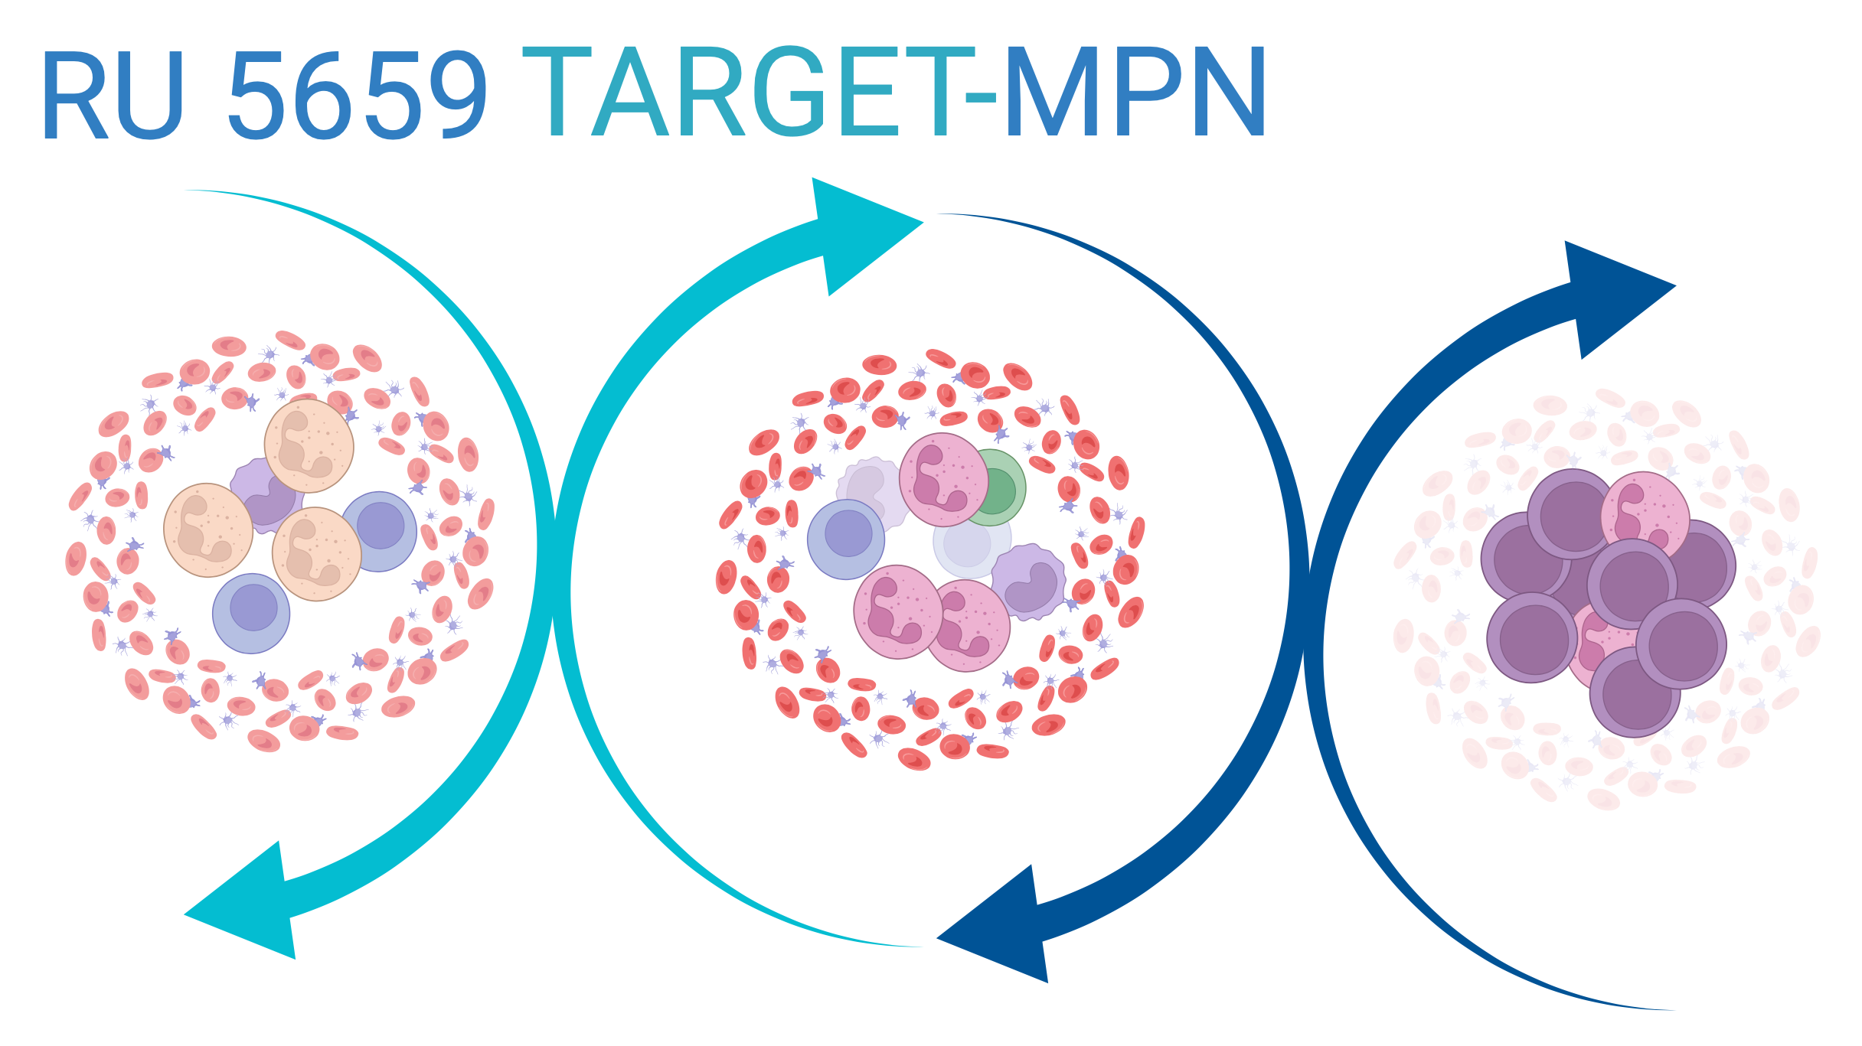
seit 1.7. 2024 gefördert mit € 4 Mio
TARgetinG disease pErsisTence and progression of MyeloProliferative Neoplasms (TARGET-MPN)
Sprecher: Florian H. Heidel, MD
Medizinische Hochschule Hannover (MHH)
Hämatologie, Hämostase, Onkologie und Stammzell Transplantation
Sprecherin: Heike L. Pahl, MD PhD
Universitätsklinikum Freiburg
Hämatologie, Onkologie und Stammzell Transplantation

Slide 4
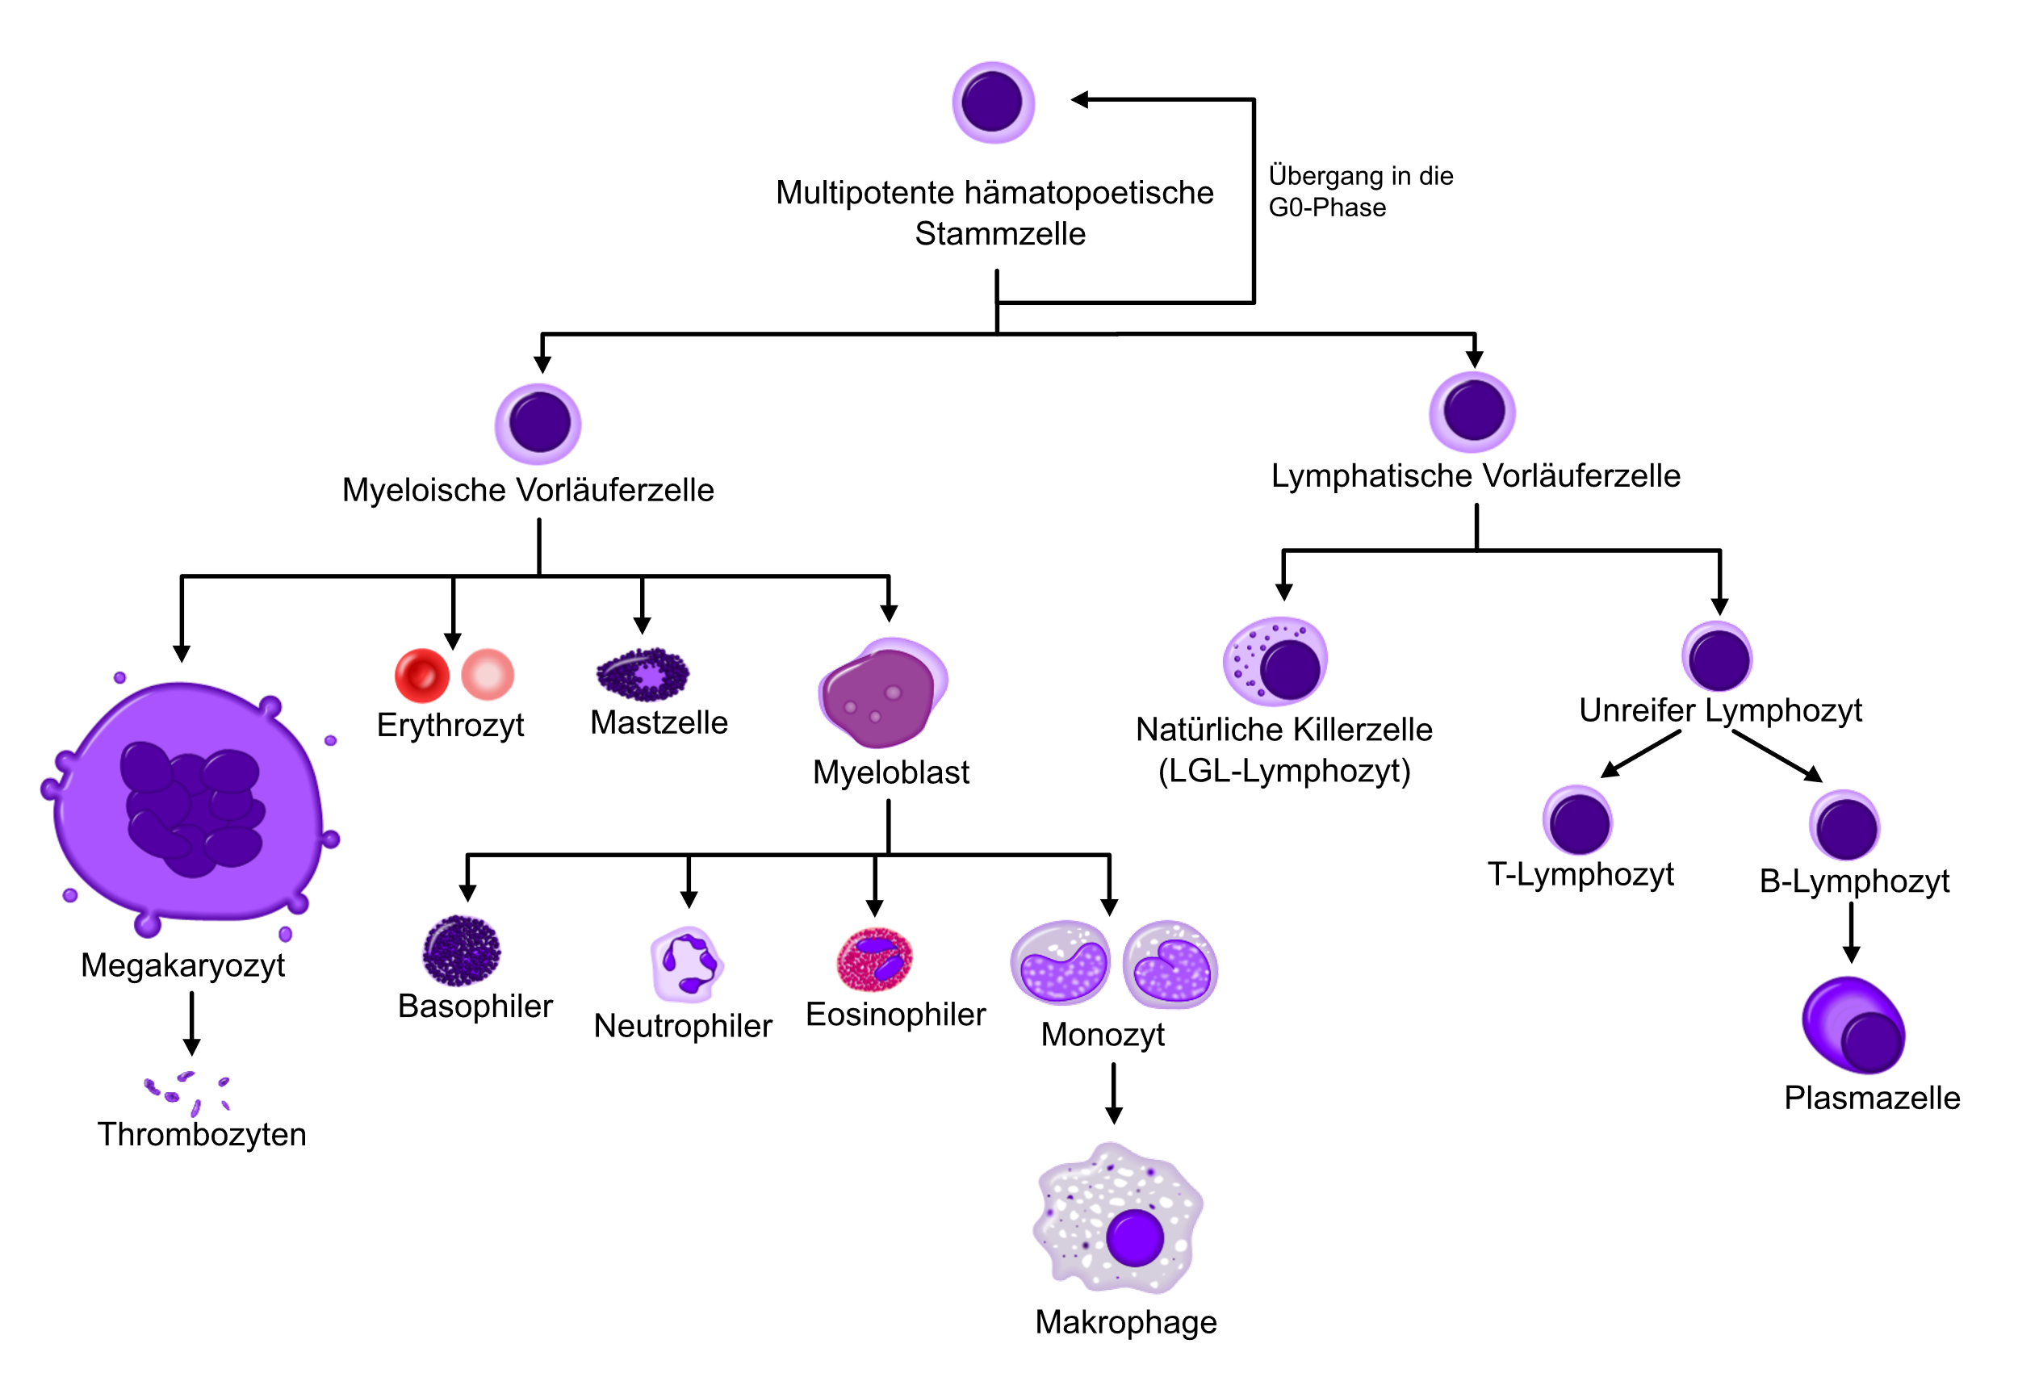
Blutbildung im Knochenmark (Hämatopoese)

Slide 5
Hämatologische Neoplasien
Myeloische Neoplasien
Lymphatische Neoplasien
Myelodysplastische Syndrome (MDS)
Myeloproliferative Neoplasien (MPN)
Myelodysplastisch/myeloproliferative Neoplasien
(MDS/MPN)
Akute myeloische Leukämien (AML)
BCR::ABL +
BCR::ABL -
Chronische myeloische Leukämie (CML)
Essenzielle Thrombozythämie (ET)
Polyzythämia vera (PV)
Primäre Myelofibrose (PMF)
“MPN”
(vereinfachte Darstellung)

Slide 6
BCR::ABL1 –ve Myeloproliferative Neoplasien (MPN)
erworbene Mutationen der hämatopoetischen Stammzelle
Vorläuferzellen des Blutes im Knochenmark
gemeinsame „Treiber“-Mutationen
überlappende Merkmale - können ineinander übergehen
Jia and Kralovics Int J Hem 2020

Slide 7
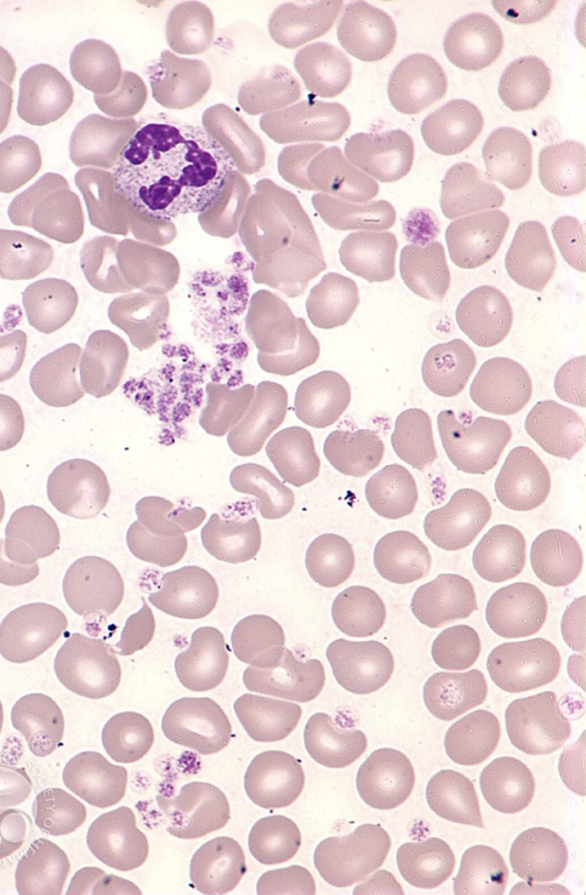
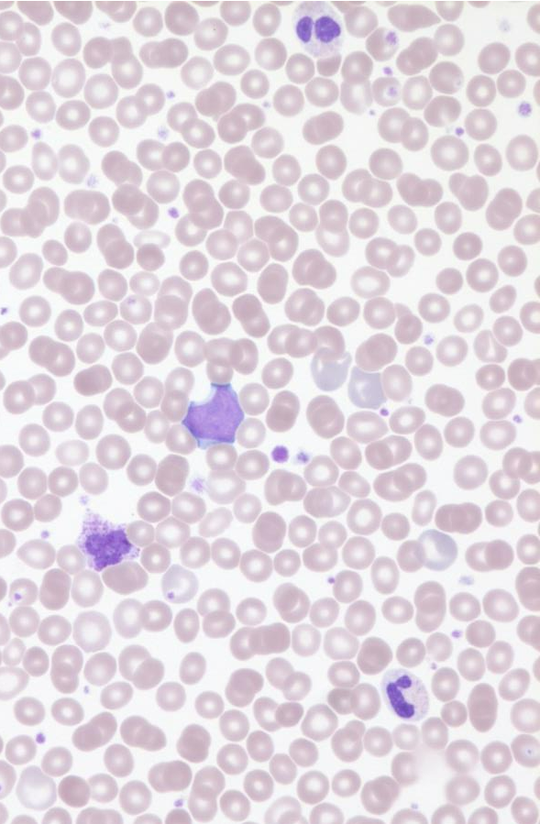
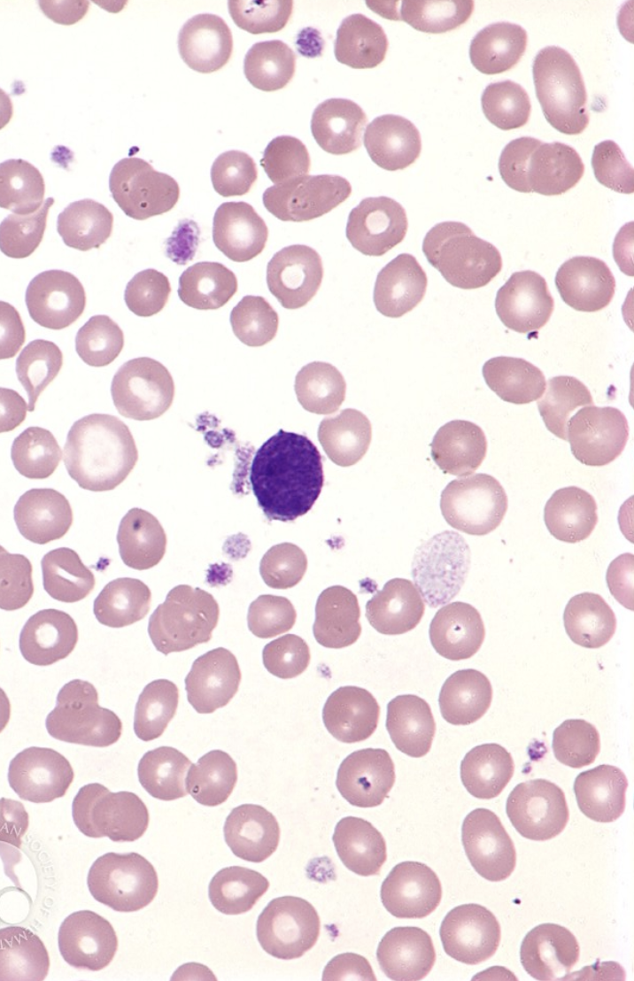
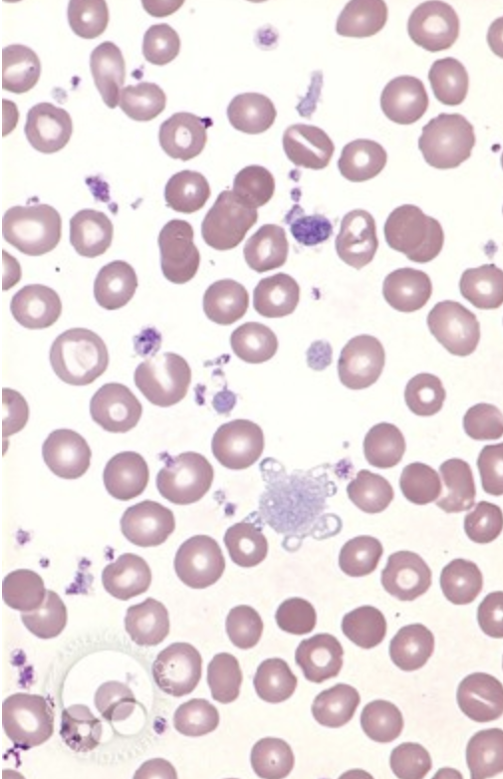
Myeloproliferative Neoplasien (MPN)
Essentielle Thrombozythämie
(ET)
Polycythaemia Vera
(PV)
Primäre Myelofibrose
(PMF)
prä-fibrotische
(PMF)
overte
(PMF)
sekundäre Myelofibrose

Slide 8
Myeloproliferativen Neoplasien (MPN)
klinische Gemeinsamkeiten
Erkrankung der hämatopoetischen Stammzelle
klonale Hämatopoese
deregulierte, zumeist gesteigerte Bildung von Blutzellen
Milzvergrößerung (Splenomegalie)
gesteigertes Thromboserisiko (Venen und Arterien)
Ausbildung einer Knochenmarkfibrose (mit reduzierter Blutbildung)
gesteigertes Leukämierisiko

Slide 9
Grundsätzliche Behandlungsstrategie
exakte Diagnose:
Anamnese = Krankengeschichte
körperliche Untersuchung
Blutbild
Labor
Knochenmarkpunktion
molekulare Diagnostik
Zytogenetik
ggf. weitere Untersuchungen
Risikostratifikation
individuelle Characteristika des Patienten
Scores

Slide 10
Grundsätzliche Behandlungsstrategie
Behandlung unter Berücksichtigung
prognostisches Risiko
Blutbild + KM Histologie
Milzgröße
Symptome
Alter
Begleiterkrankungen
Nebenwirkungsprofil der Therapien
Individuelle Wünsche
Verlaufskontrollen
Wirkung der Therapie
ggf. Nebenwirkungen der Therapie
ggf. Übergänge, Progress

Slide 11
Essentielle Thrombozythämie (ET)
Hauptmerkmal
vermehrte Freisetzung von Blutplättchen (Thrombozyten) ins Blut
mögliche Symptome
Thrombosen
Verstopfung der Blutgefäße
Mikrozirkulationsstörungen
Kribbeln der Finger und Zehen
Kopfschmerzen
Sehstörungen
Blutungen
bei sehr hohen Plättchenzahlen
Übergang in Myelofibrose (post-ET-MF) oder Leukämie
sehr selten

Slide 12
Essentielle Thrombozythämie (ET)
Prognostische Faktoren:
Thrombosen, Blutungen
Alter über 60 Jahre
Thrombozytenzahl > 1.500.000/µl
Risikogruppen:
niedrig – 0 Punkte
intermediär – 0 Punkte aber vaskuläre Risikofaktoren oder JAK2^{V617F}
hoch – ≥ 1Punkt
Quelle: Onkopedia

Slide 13
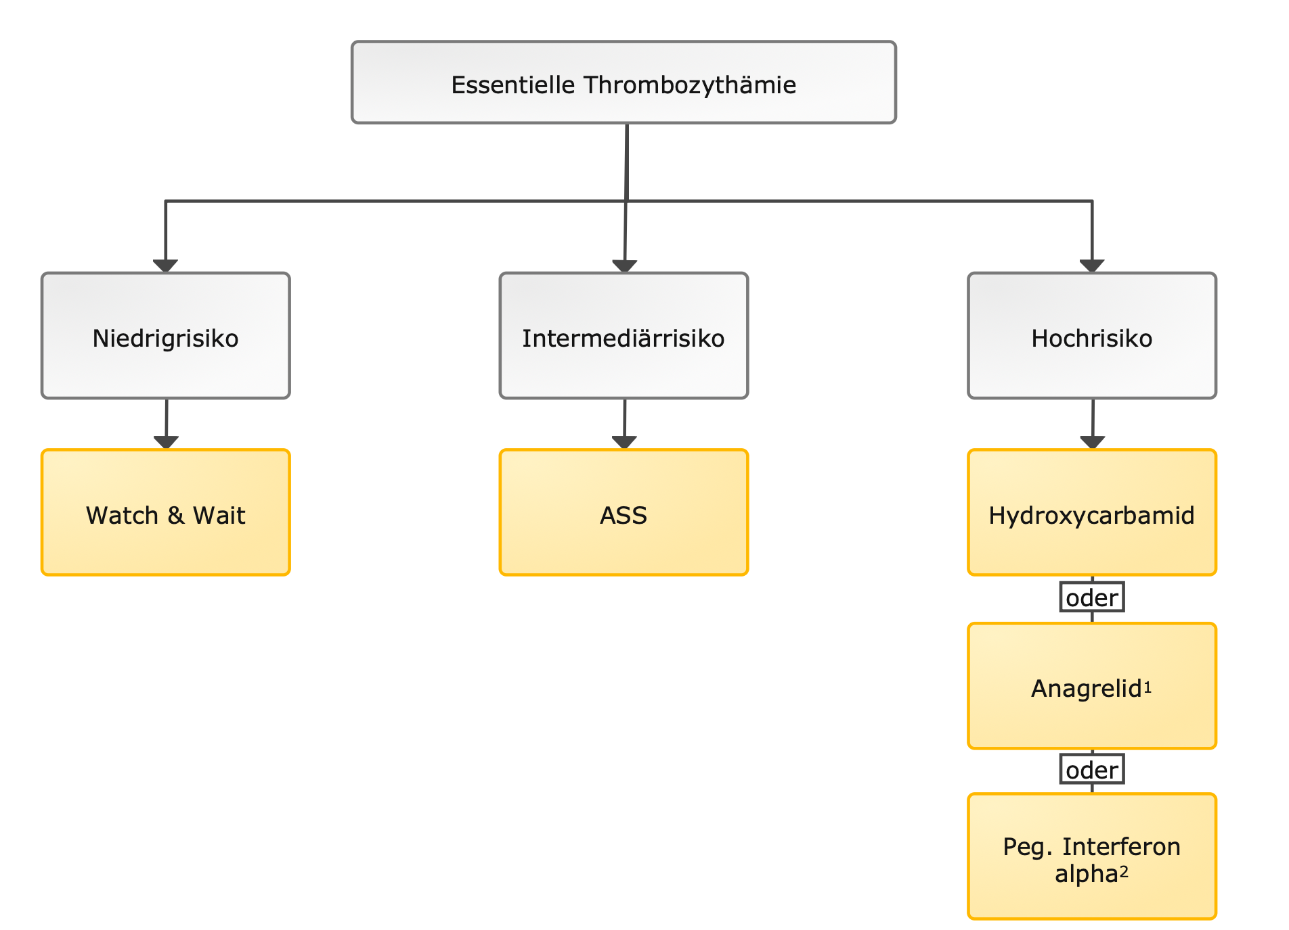
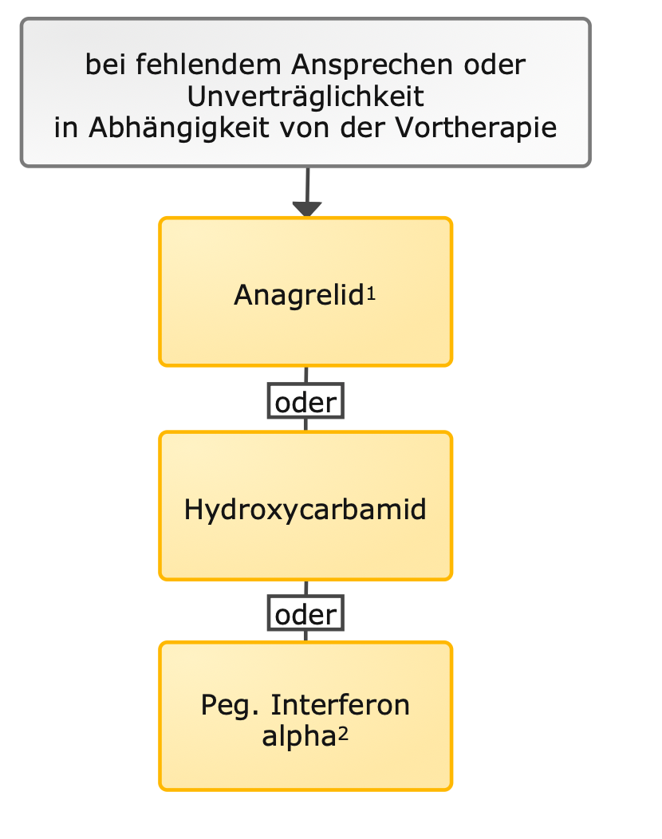
Essentielle Thrombozythämie (ET)
Therapie
Quelle: Onkopedia

Slide 14
Polycythaemia vera (PV)
Hauptmerkmal
vermehrte Freisetzung roter Blutkörperchen (Erythrozyten) ins Blut
Symptome
„dickes Blut“
gerötete Gesichtshaut
Kopfdruck /Kopfschmerzen
Müdigkeit (Fatigue)
Juckreiz
vergrößerte Milz
Thrombosen
Verstopfung der Blutgefäße
Übergang in Myelofibrose (post-PV-MF) oder Leukämie
möglich

Slide 15
Polycythaemia vera (PV)
Prognostische Faktoren:
Thrombosen
Alter über 60 Jahre
Risikogruppen:
niedrig – 0 Punkte
hoch – ≥ 1Punkt

Slide 16
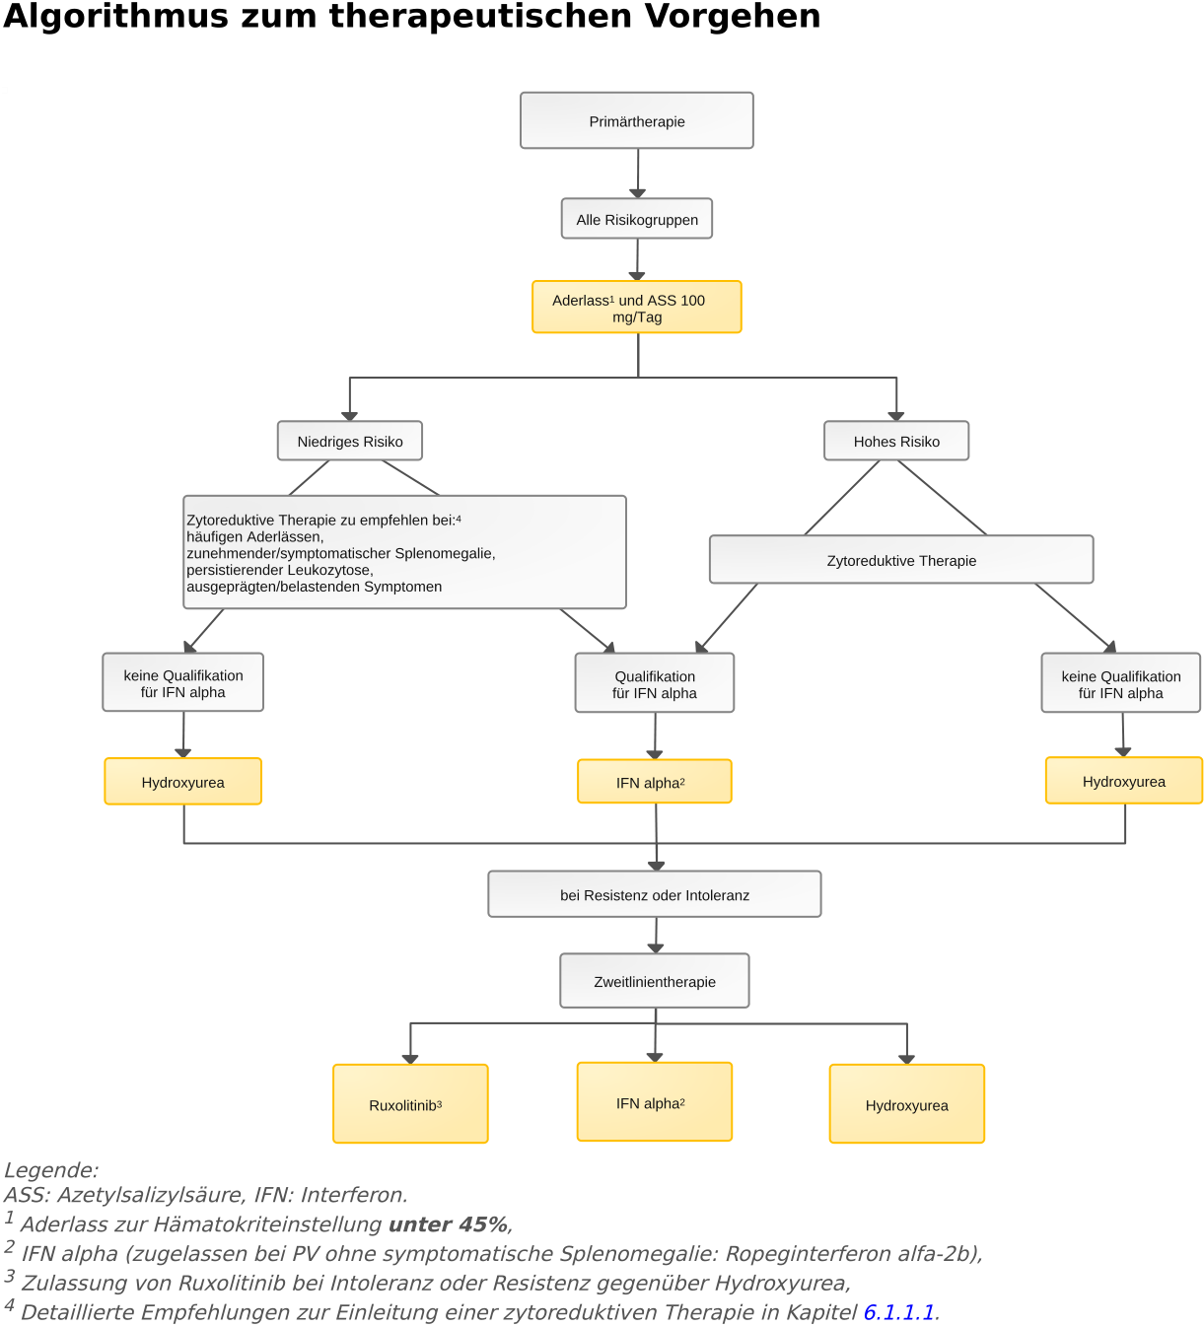
Polycythaemia vera (PV)
Therapie

Slide 17
Primäre Myelofibrose (PMF)
Hauptmerkmal
Störung der Blutbildung im Knochenmark mit vermehrter Faserbildung (Fibrose)
auch „prä-fibrotische“ MF
kann auch aus anderen MPN entstehen
dann „sekundäre“ MF
Symptome
Blutarmut - Anämie
vergrößerte Milz
Allgemein - Symptome
Nachtschweiß, Fieber, Gewichtsverlust
Thrombosen
Übergang in Leukämie
häufiger als bei anderen MPN

Slide 18
Primäre Myelofibrose (PMF)
Prognsotische Scores:
DIPSS – dynamic international prognostic scoring system
DIPSS plus – dynamic international prognostic scoring system plus
MIPSS – molecular international prognostic scoring system
MIPSS V2 – molecular international prognostic scoring system, version 2
MYSEC – secondary myelofibrosis score

Slide 19
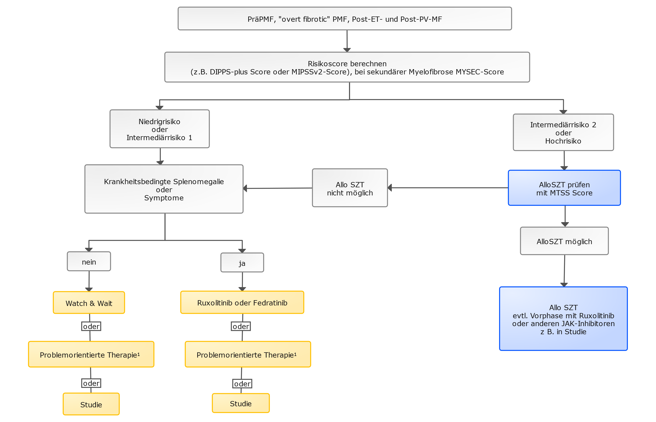
Primäre Myelofibrose (PMF)
Therapie
Momelotinib

Slide 20
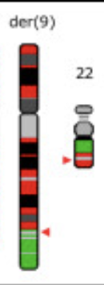
Chronische myeloische Leukämie (CML)
Hauptmerkmal
definierende genetische Veränderung BCR::ABL
Ausschwemmung unfertiger weißer Blutkörperchen ins Blut
Symptome
zu viele weiße Blutkörperchen - Leukozytose
vergrößerte Milz
Blutarmut – Anämie
Allgemein - Symptome
Nachtscheiß, Fieber, Gewichtsverlust
Prognose
unter moderner Therapie – normale Lebenserwartung möglich
abhängig vom Risikoprofil und Ansprechen auf die Therapie
unbehandelt : Übergang in Blastenkrise / akute Leukämie

Slide 21
Chronische myeloische Leukämie (CML)
Therapie: spezifische BCR::ABL-Inhibitoren
Bei Unwirksamkeit oder nicht zu tolerierenden Nebenwirkungen:
Wechsel des Inhibitors
Dauertherapie
Absetzen der Therapie unter bestimmten Umständen möglich
bei Unwirksamkeit mehrerer Inhibitoren: allogene Stammzelltransplantation
nur noch selten notwendig

Slide 22
Vielen Dank!
10. Patient*innen und Angehörigenforum – Freiburg
23. November 2024

